Slide 1
μ-coax 放射線耐性
産業技術研で中性子を照射したμ-coaxの高速伝送性能測定を行いました。

Slide 2
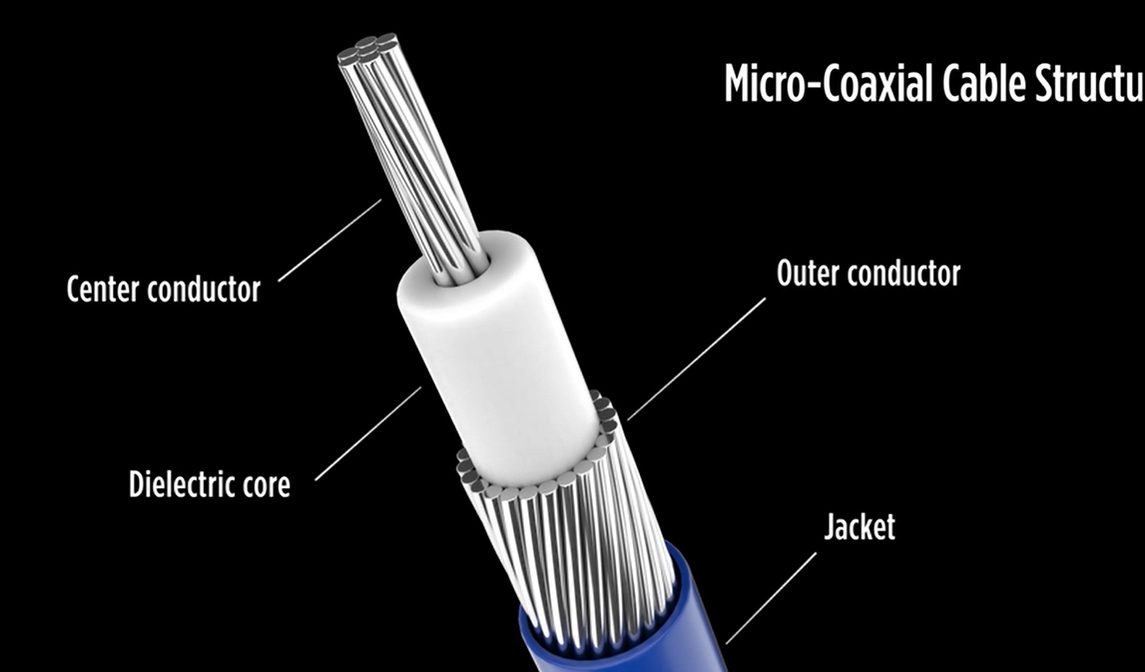
What is the μ-coax-cable
Motivation:
micro-coax is composed by Teflon resin as dielectric.
Teflon resin is weak against radiation
The goal of this work is to evaluate the radiation hardness of the micro-coax cable.
https://www.i-pex.com/ja-jp/library/video/micro-coaxial-capabilities
Use Teflon resin

Slide 3
How to examined radiation hardness of the μ-coax-cables
① Measure high speed signal transmission performance of the micro-coax cable.
② Irradiate neutrons to the micro-coax cable at RANS facility.
③ Redo the measurement of 1 and see if there is any degradation in the performance
NOW

Slide 4
② Irradiate neutrons to the micro-coax cable at RANS facility.

Slide 5
 | neutrons
μ-Coax 1hour | 12.4E+11
2hours | 26.3E+11
3hours | 39.9E+11
Expected sPHENIX-neutrons =1.5E+11
irradiated the number of neutrons
> sPHENIX's the number of neutrons

Slide 6
中性子を照射したμ-coaxの高速伝送性能測定を行いました。

Slide 7
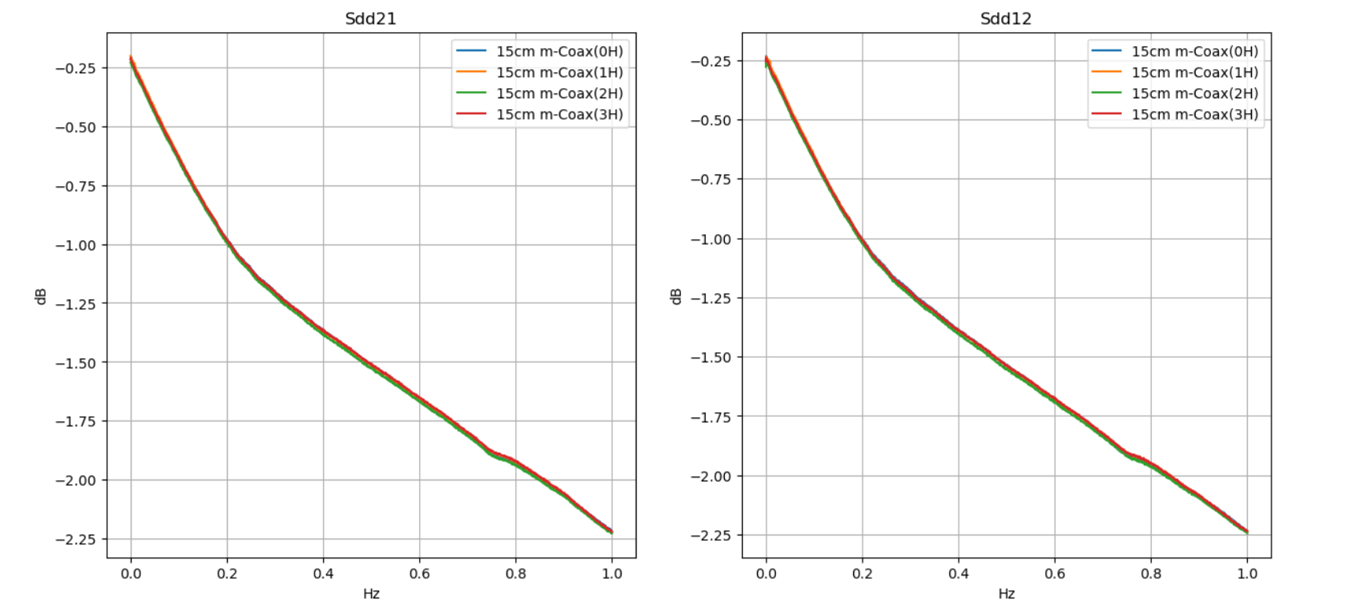
照射前後のsパラメータ：インサーションロス
インサーションロスは信号減衰を表す
中性子を照射していないのが青のライン
→中性子照射前後で変化が見られない

Slide 8
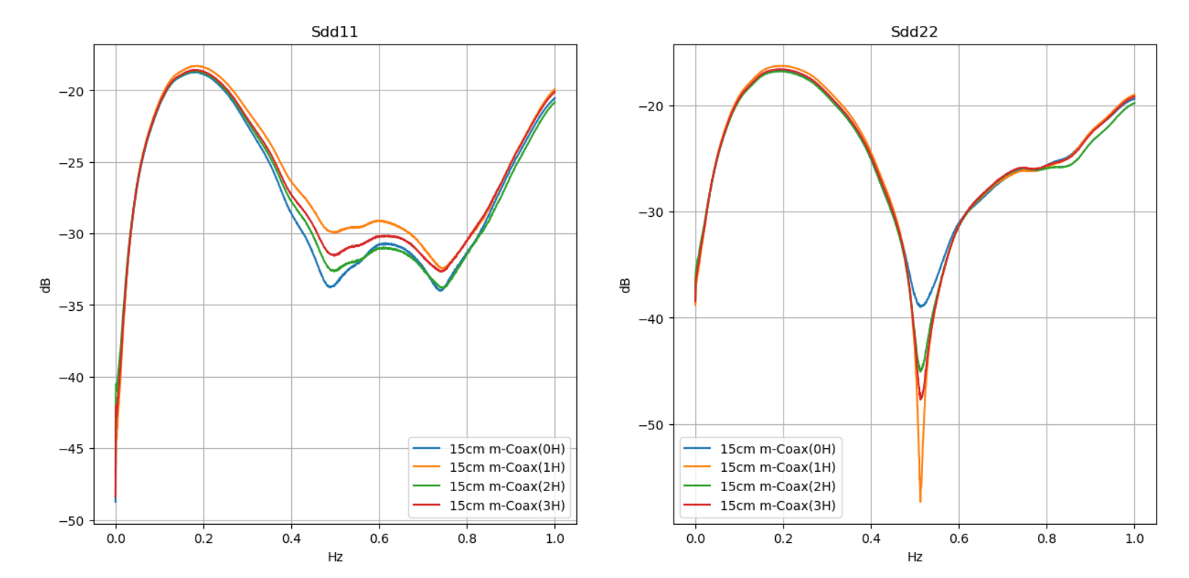
照射前後のsパラメータ：リターンロス
リターンロスは反射損失を表す
中性子を照射していないのが青のライン
悪い順に1h>3h>２h>0h
悪い順に0h>2h>3h>1h
→中性子を照射した影響はなさそう

Slide 11
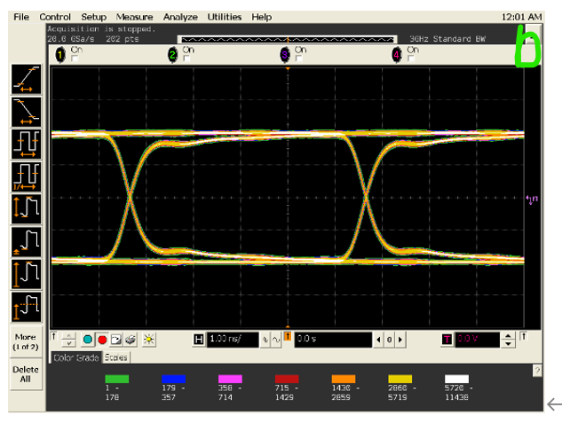
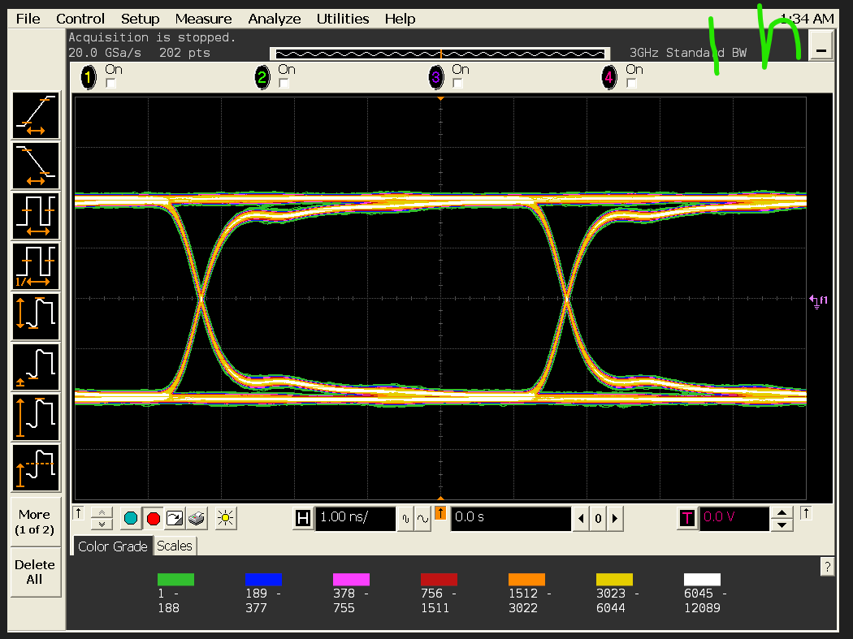
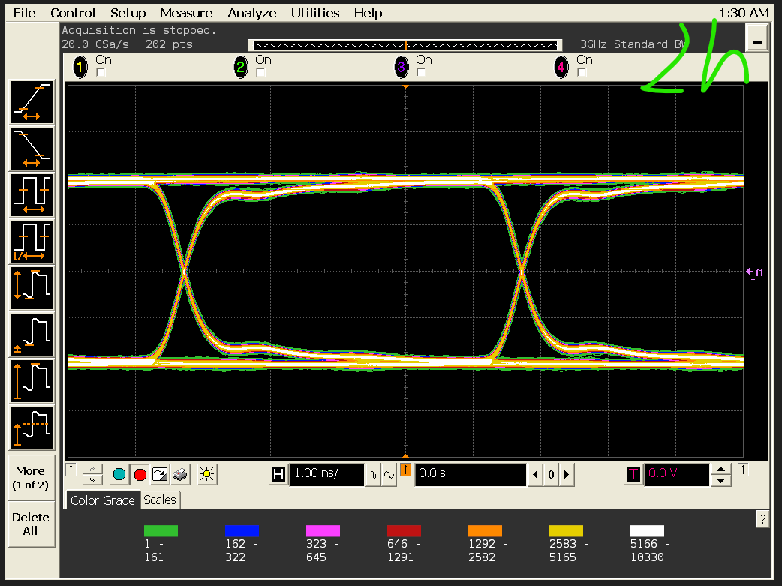
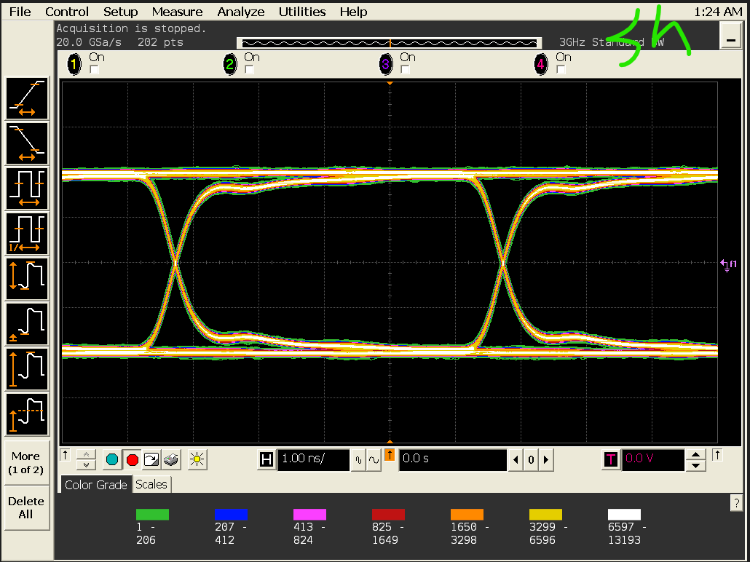
アイダイヤグラム：視覚的に比較する
０ｈ
３ｈ
→面積をもとめてみる

Slide 12
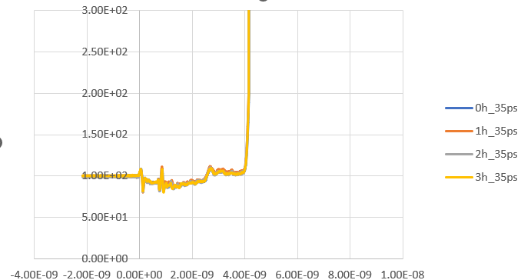
Ｔｄｒ
→照射の影響はみられない

Slide 13
放射線は気にしなくてよい

